Slide 1
Function C

Slide 2
Titolo unità didattica: Approccio incrementale [06]
Titolo modulo : Function C per problemi aritmetici di base [06-C]
Sviluppo di function in C per il calcolo di somme e prodotti, ed esempi di utilizzo
Argomenti trattati:
function in C per sommatorie
function in C per sommatorie a segni alterni
function in C per il fattoriale
Prerequisiti richiesti: AP-05-03-C, AP-06-02-T, AP-06-05-AT
Notes:
‹#›

Slide 3
problema:
calcolo della somma dei primi n numeri naturali
Scrivere una funzione che calcola la sommatoria da 0 a n, con n dato in input
Scrivere una funzione che calcoli la sommatoria di Gauss di n, con n dato in input
Integrare le due funzioni e confrontare i risultati
Notes:
‹#›

Slide 4
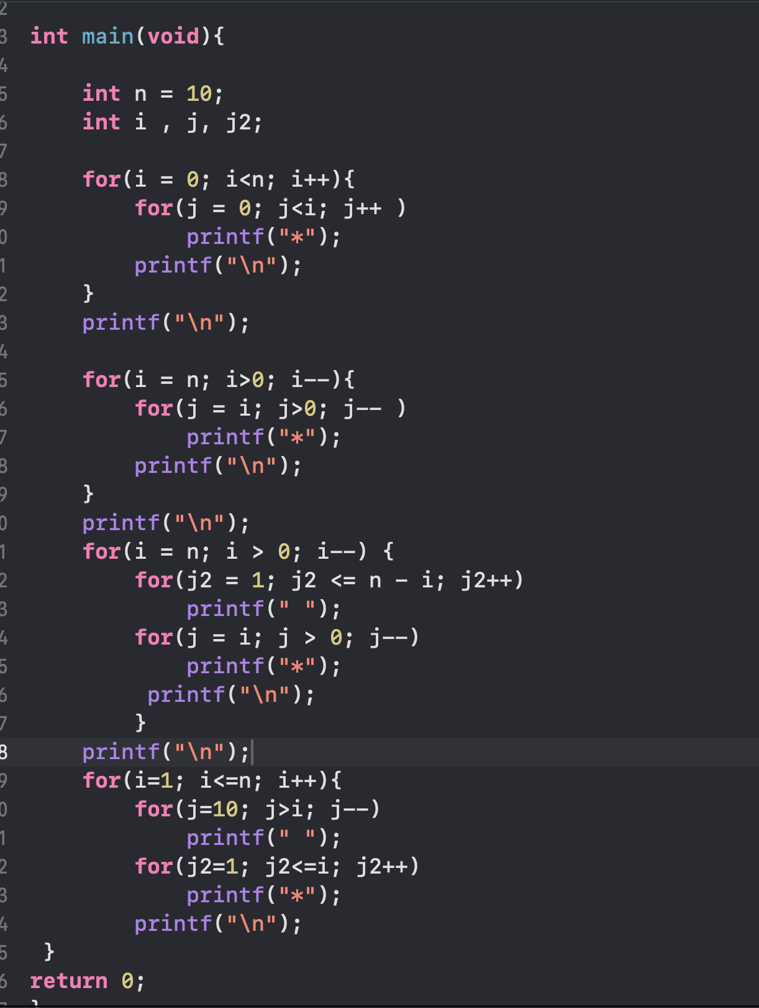

Slide 5
problema:
calcolo della somma dei primi n numeri naturali
/* function per il calcolo della somma
dei primi n numeri naturali */
int somma_naturali(int n)
{
int s,i;
s = 0;
for (i = 1; i <= n; i++)
s = s + i;
return s;
}
Notes:
‹#›

Slide 6
#include <stdio.h>
int somma_naturali(int n);
void main()
{
int sn,n;
printf(“inserire il valore di n: ”);
scanf(“%d”,&n);
sn = somma_naturali(n);
printf(“somma dei primi %d naturali: %d\n”,n,sn);
/* verifica via formula di Gauss */
printf(“verifica via Gauss: %d\n”,n*(n+1)/2);
}
/* function somma dei primi n numeri naturali */
int somma_naturali(int n)
{
int s,i;
s = 0;
for (i = 1; i <= n; i++)
s = s + i;
return s;
}
Notes:
‹#›

Slide 7
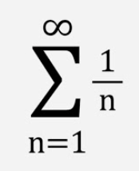
problema:
calcolo della somma dei reciproci dei primi n numeri naturali
1) Scrivere una funzione che calcoli la somma dei reciproci dei primi n numeri naturali, con n dato in input
Notes:
‹#›

Slide 8
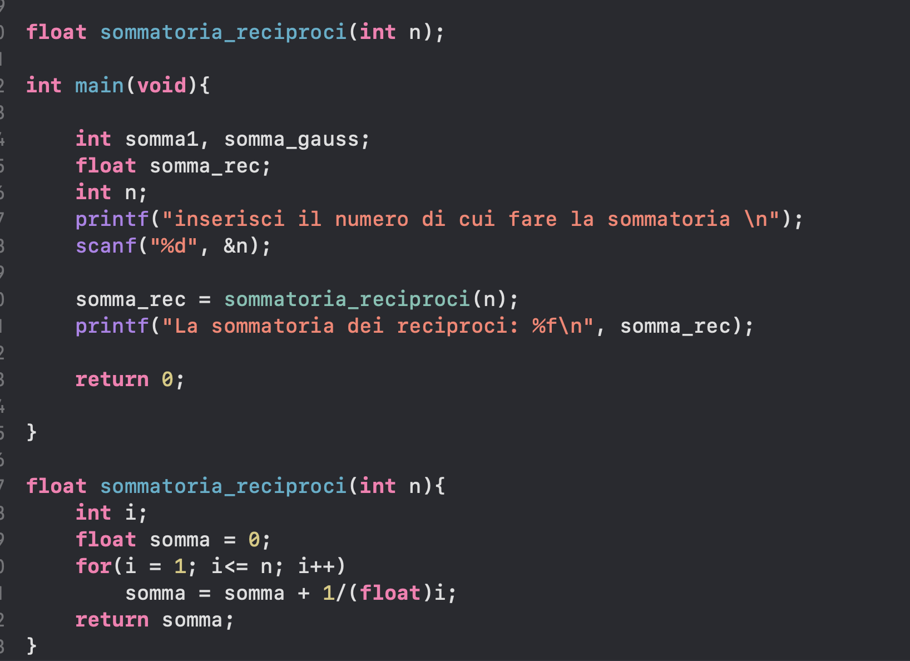

Slide 9
problema:
calcolo della somma dei reciproci dei primi n numeri naturali
/* function somma dei reciproci dei primi n numeri naturali */
float somma_armonica(int n)
{
float s;
int i;
s = 0.0F;
for (i = 1; i <= n; i++)
s = s + 1.0F/(float)i;
return s;
}
cast
Notes:
‹#›

Slide 10
#include <stdio.h>
float somma_armonica(int n);
void main()
{
int n;
printf(“inserire il valore di n: ”);
scanf(“%d”,&n);
printf(“somma armonica di %d termini:%f\n”,
n,somma_armonica(n));
}
/* function somma dei reciproci dei primi n numeri naturali */
float somma_armonica(int n)
{
float s;
int i;
s = 0.0F;
for (i = 1; i <= n; i++)
s = s + 1.0F/(float)i;
return s;
}
Notes:
‹#›

Slide 11
problema:
calcolo della somma dei quadrati dei reciproci dei primi n numeri naturali
Scrivere una funzioen che calcoli i quadrati dei reciproci dei primi n numeri naturali, n dato in input
Notes:
‹#›

Slide 12
problema:
calcolo della somma dei quadrati dei reciproci dei primi n numeri naturali
/* function somma dei quadrati dei reciproci dei primi n numeri naturali */
float somma_quadr_rec(int n)
{
float s;
int i;
s = 0.0F;
for (i = 1; i <= n; i++)
s = s + 1.0F/(float)(i*i);
return s;
}
cast
Notes:
‹#›

Slide 13
#include <stdio.h>
#include <math.h>
float somma_quadr_rec(int n);
void main()
{
int n;
printf(“inserire il valore di n: ”);
scanf(“%d”,&n);
printf(“somma quadr. rec. di %d termini:%f\n”,
n,somma_quadr_rec(n));
}
/* function somma dei quadrati dei reciproci dei primi n numeri naturali */
float somma_quadr_rec(int n)
{
float s;
int i;
s = 0.0F;
for (i = 1; i <= n; i++)
s = s + 1.0F/pow(i,2);
return s;
}
Notes:
‹#›

Slide 14
problema:
calcolo della somma di un insiemi di dati di input (immessi da tastiera)
#include <stdio.h>
void main()
{
int n,i;
float numero,s=0.0F;
printf(“inserire il numero dei numeri: ”);
scanf(“%d”,&n);
for (i = 1; i <= n; i++)
{
printf(“inserire %d-simo numero: ”,i);
scanf(“%f”,&numero);
s = s + numero;
}
printf(“somma dell’insieme di %d termini:%f\n”,n,s);
}
Notes:
‹#›

Slide 15
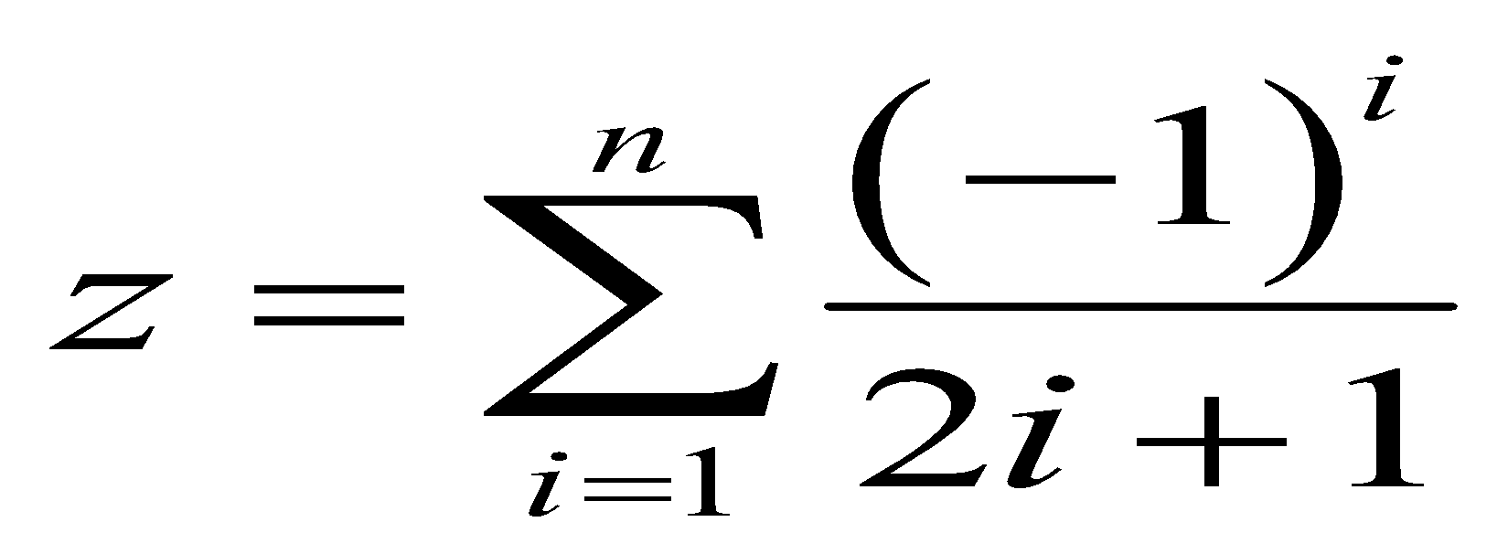
problema:
calcolo della sommatoria a segni alterni
Scrivere una funzione che calcoli la seguente sommatoria a segni alterni.
Notes:
‹#›

Slide 16
problema:
calcolo della sommatoria a segni alterni
/* function sommatoria a segni alterni */
float somma_segni_alt(int n)
{
float s=0.0F, addendo, segno=-1.0F;
int i;
for (i = 1; i <= n; i++)
{
addendo = 1.0F/(2.0F*(float)i+1.0f);
s = s + segno*addendo;
segno = -segno;
}
return s;
}
Notes:
‹#›

Slide 17
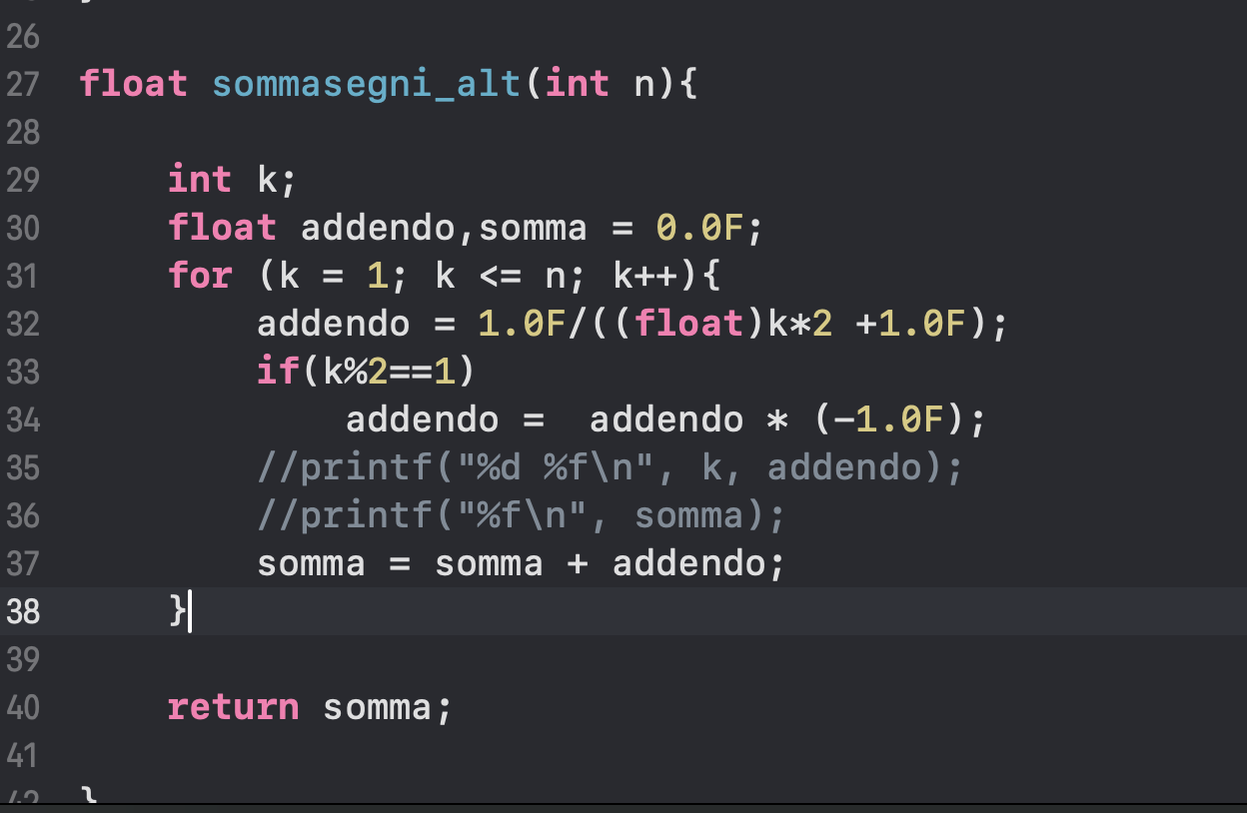

Slide 18
conversioni automatiche in espressioni aritmetiche
int i;
float f;
il valore dell’espressione
i + f
espressione
mista
i + f
è di tipo float
equivalente a
espressioni
miste
(float)i + f
i * f
il valore dell’espressione è di tipo float
i / f
i = f
il valore di f trasformato in int viene assegnato a i
f = i
il valore di i trasformato in float viene assegnato a f
Notes:
‹#›

Slide 19
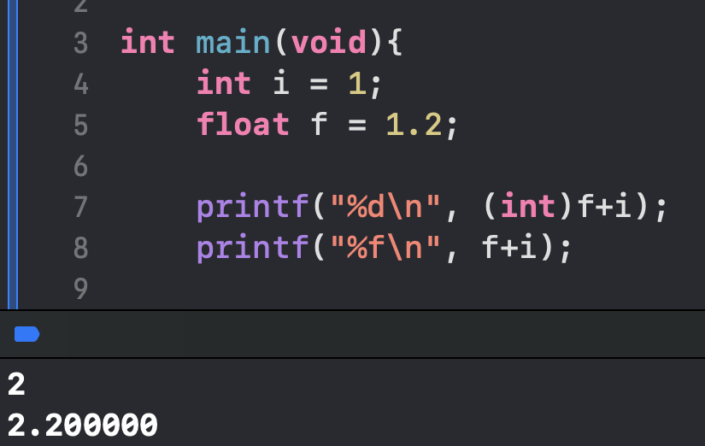
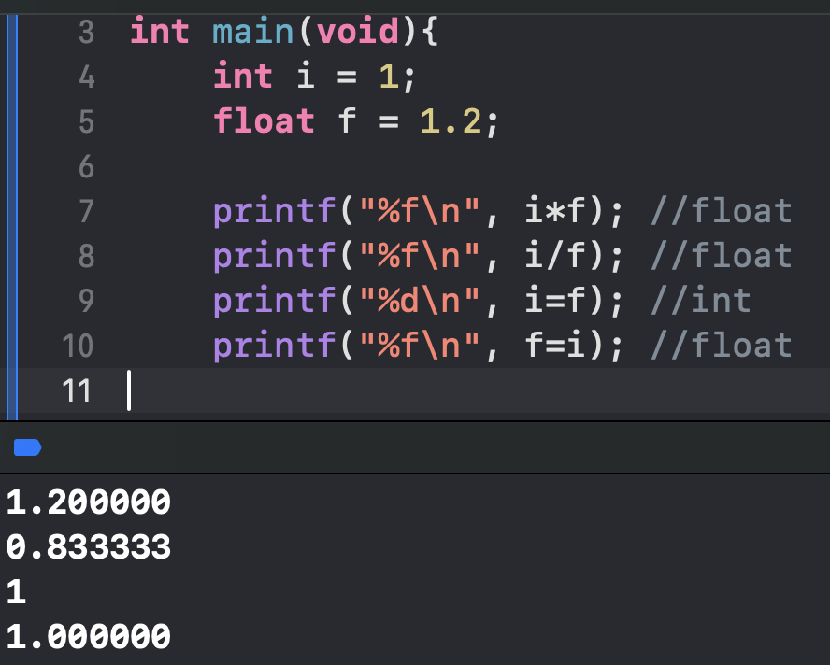

Slide 20
conversioni automatiche in espressioni aritmetiche
int i,j;
double d;
i + d
ha valore di tipo double
(double)i+d
float f;
double d;
f + d
ha valore di tipo double
(double)f+d
espressioni
miste
i * d
i / d
hanno valore di tipo double
f * d
f / d
f = i/j
d = i/j
Attenzione: divisione intera in double
i = d
il valore di d trasformato in int viene assegnato a i
d = i
il valore di i trasformato in double viene assegnato a d
f = d
il valore di d trasformato in float viene assegnato a f
d = f
il valore di f trasformato in double viene assegnato a d
Notes:
‹#›

Slide 21
problema: fattoriale di un numero naturale
Scrivere una funzione che calcoli il fattoriale di un numero n dato in input
Notes:
‹#›

Slide 22
problema:
calcolo del fattoriale di un numero naturale
int fattoriale (int n) {
int fatt ;
fatt = 1 ;
if (n>1) {
for (i=2, i<=n, i++)
{ fatt = fatt * i ; }
}
return fatt ;
}
int fattorialeI(int n)
float fattorialeF(int n)
scrivere un main che visualizza
il fattoriale di n calcolato
sia con fattorialeI
sia con fattorialeF
per n che varia da 1 a 14
Notes:
‹#›

Slide 23
/* function per il fattoriale di n (restituisce un int)*/
int fattorialeI(int n)
{
int fatt,i;
fatt = 1;
if (n > 1)
for (i = 2; i <= n; i++)
fatt = fatt * i;
return fatt;
}
/*function per il fattoriale di n(restituisce un float)*/
float fattorialeF(int n)
{
int i;
float fatt = 1.0F;
if (n > 1)
for (i = 2; i <= n; i++)
fatt = fatt * (float)i;
return fatt;
}
Notes:
‹#›

Slide 24
scrivere un main che visualizza il fattoriale di n calcolato sia con fattorialeI sia con fattorialeF per n che varia da 1 a 14
#include <stdio.h>
int fattorialeI(int);
float fattorialeF(int);
void main()
{
int n, f_int;
float f_float;
printf(“ valore di n fattorialeI fattorialeF\n ”);
for (n = 1; n <= 14; n++)
{
f_int = fattorialeI(n);
f_float = fattorialeF(n);
printf(“%7d %15d %15.0f \n”,n,f_int,f_float);
}
}
Notes:
‹#›

